Slide 1
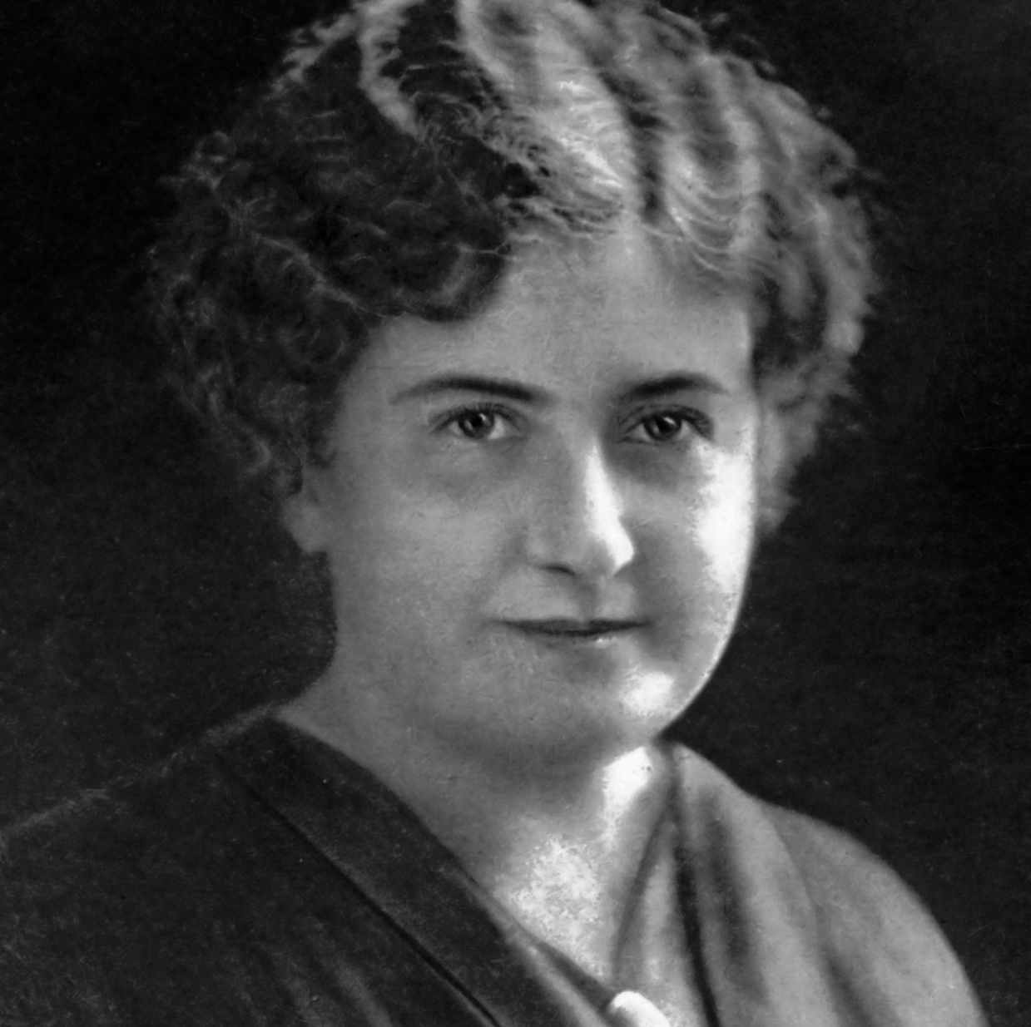
Maria
MONTESSORI
(1870 / 1952)

Slide 2
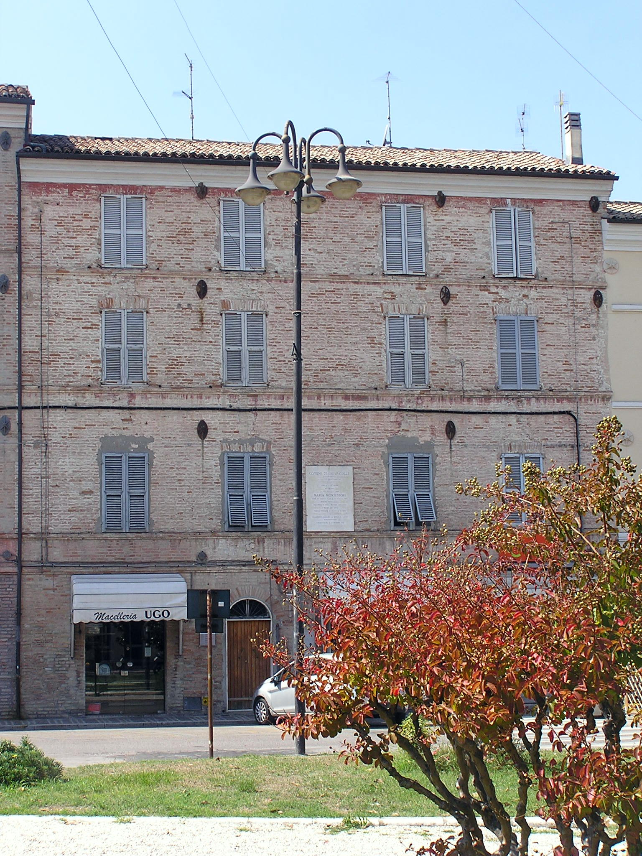
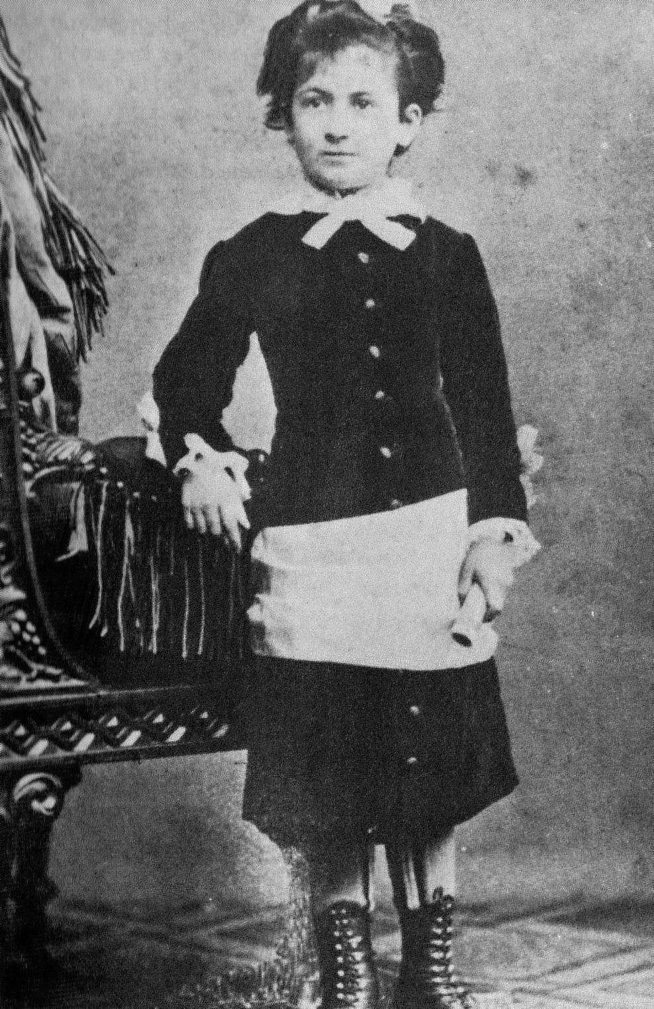

Slide 3
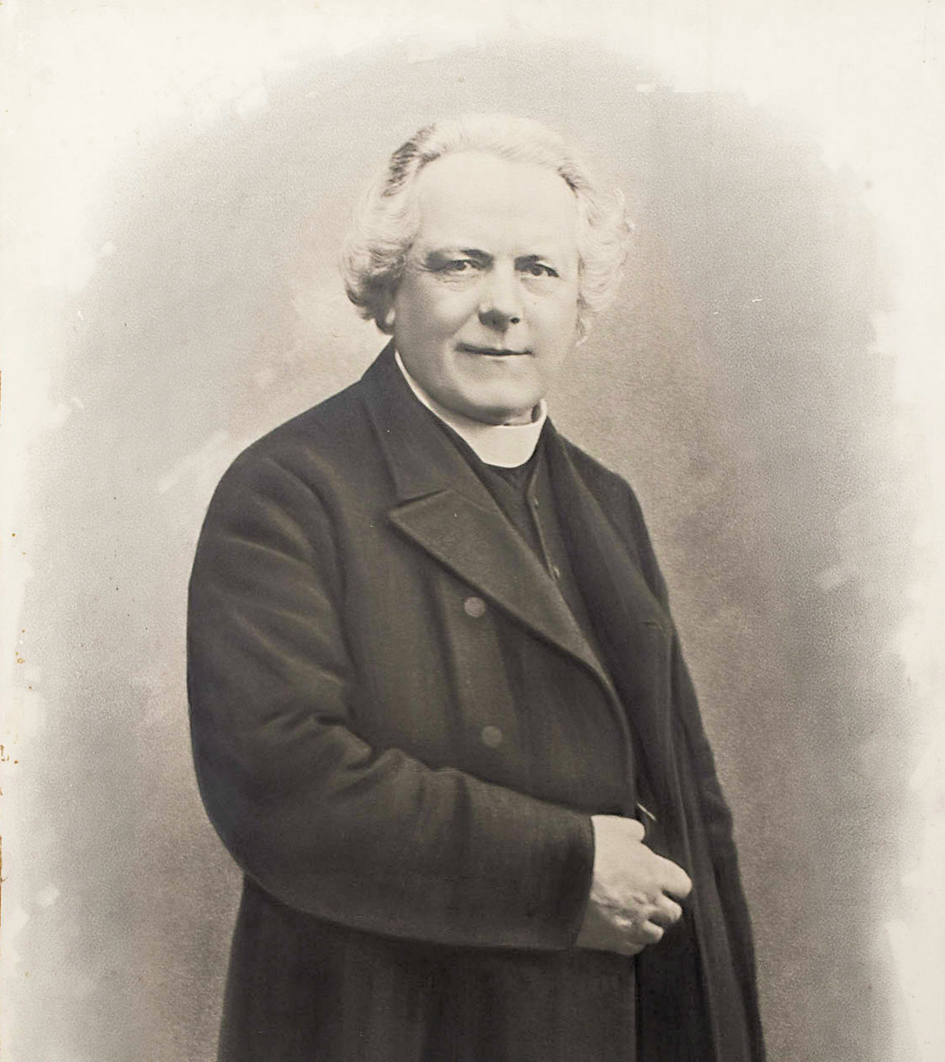

Slide 4
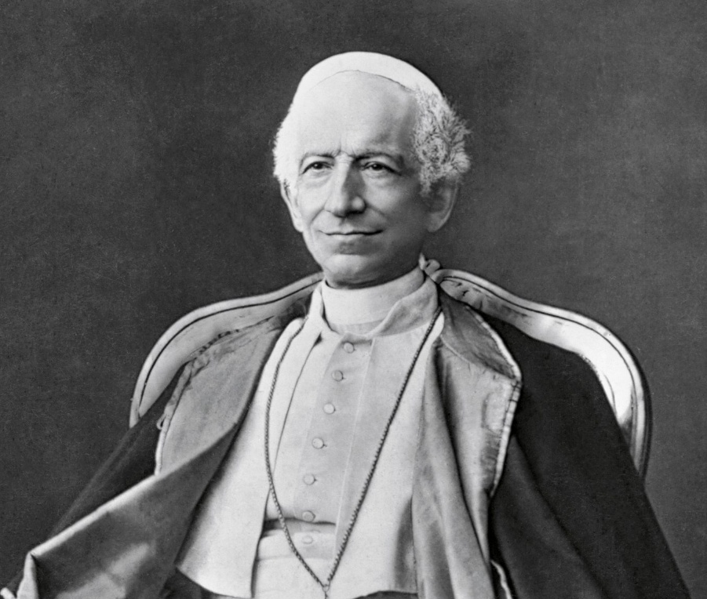
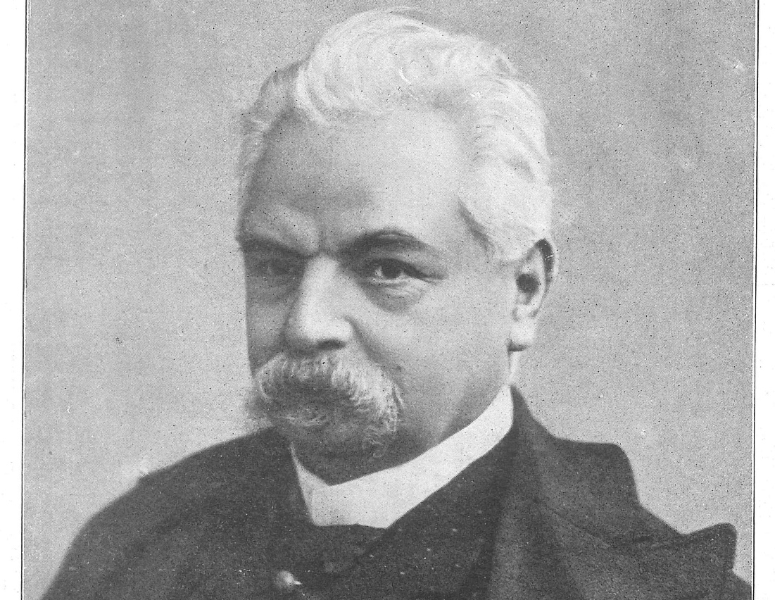
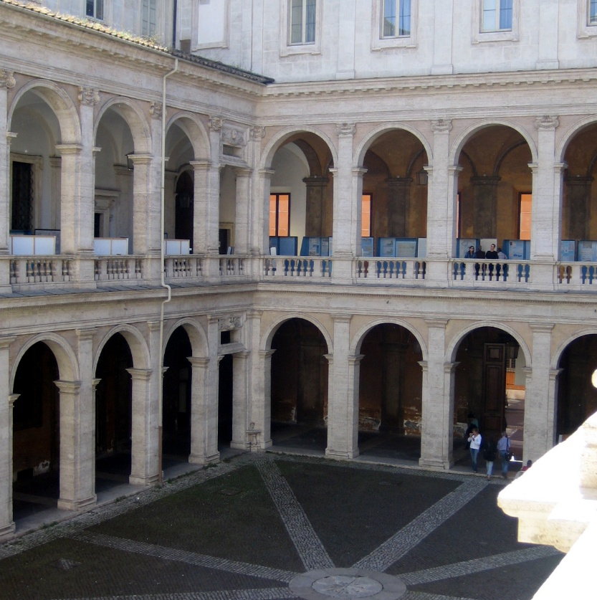
Soutien du pape Léon XIII
Du ministre de l’instruction Bacelli
En 1896, 3e femme diplômée de médecine

Slide 5
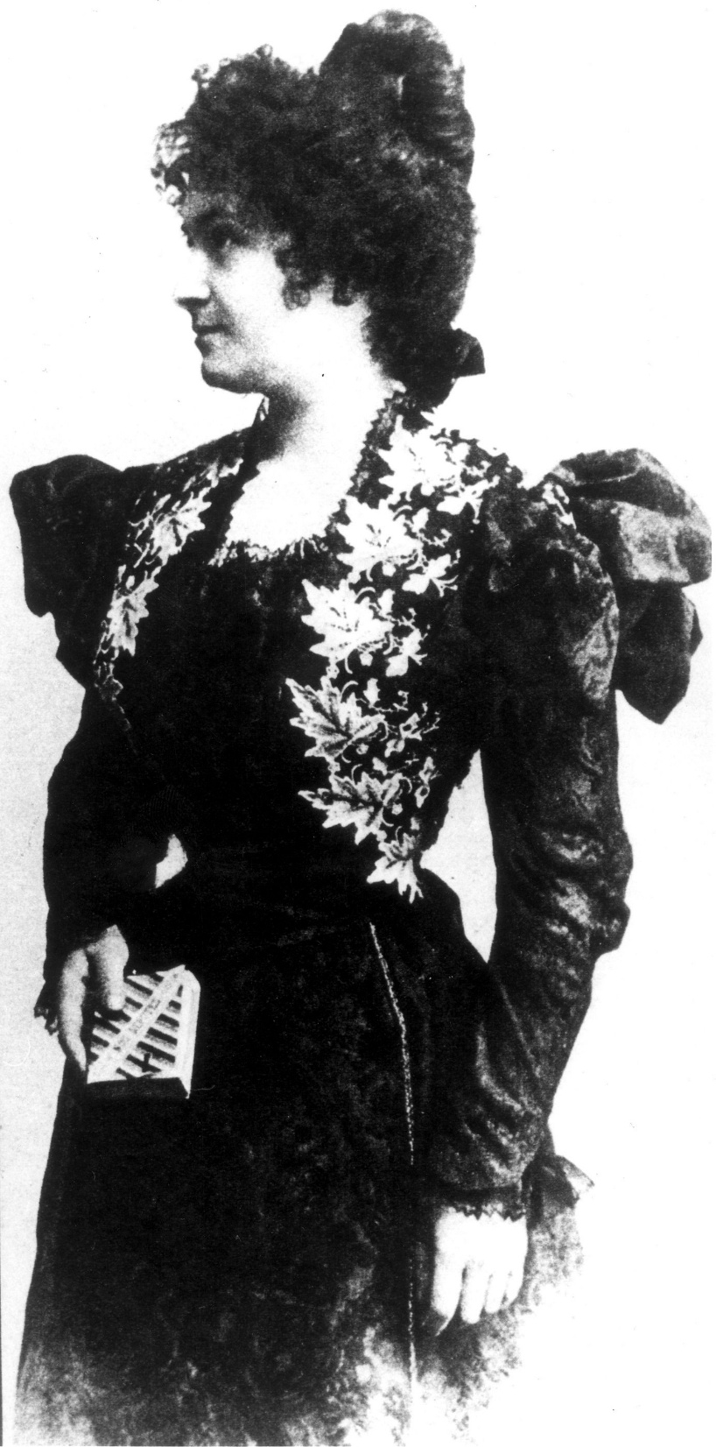
Choix de la psychiatrie
À la clinique psychiatrique
de Rome
Se tournant vers les enfants « anormaux »

Slide 6
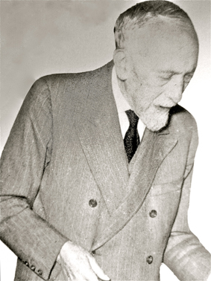
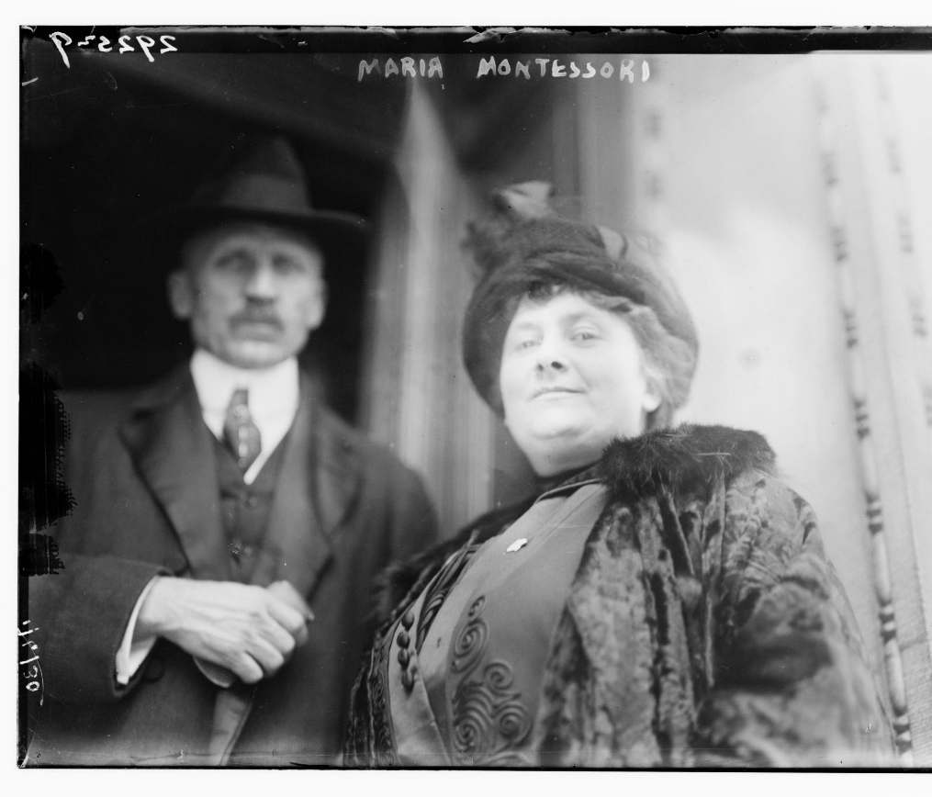
Giuseppe Ferrucci Montesano

Slide 7
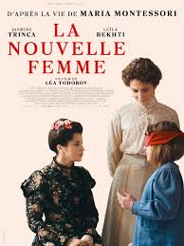
La Nouvelle Femme
Film franco-italien réalisé
par Léa Todorov,
sorti en 2013,
qui fait un portrait
de Maria Montessori
au début de sa carrière

Slide 8
Maria Montessori et ses précurseurs:
Jean ITARD et Edouard SEGUIN
1774 1838
I___Jean Itard____I
1812 1880
I___Edouard Séguin______I
1870 1952
I Maria Montessori I

Slide 9
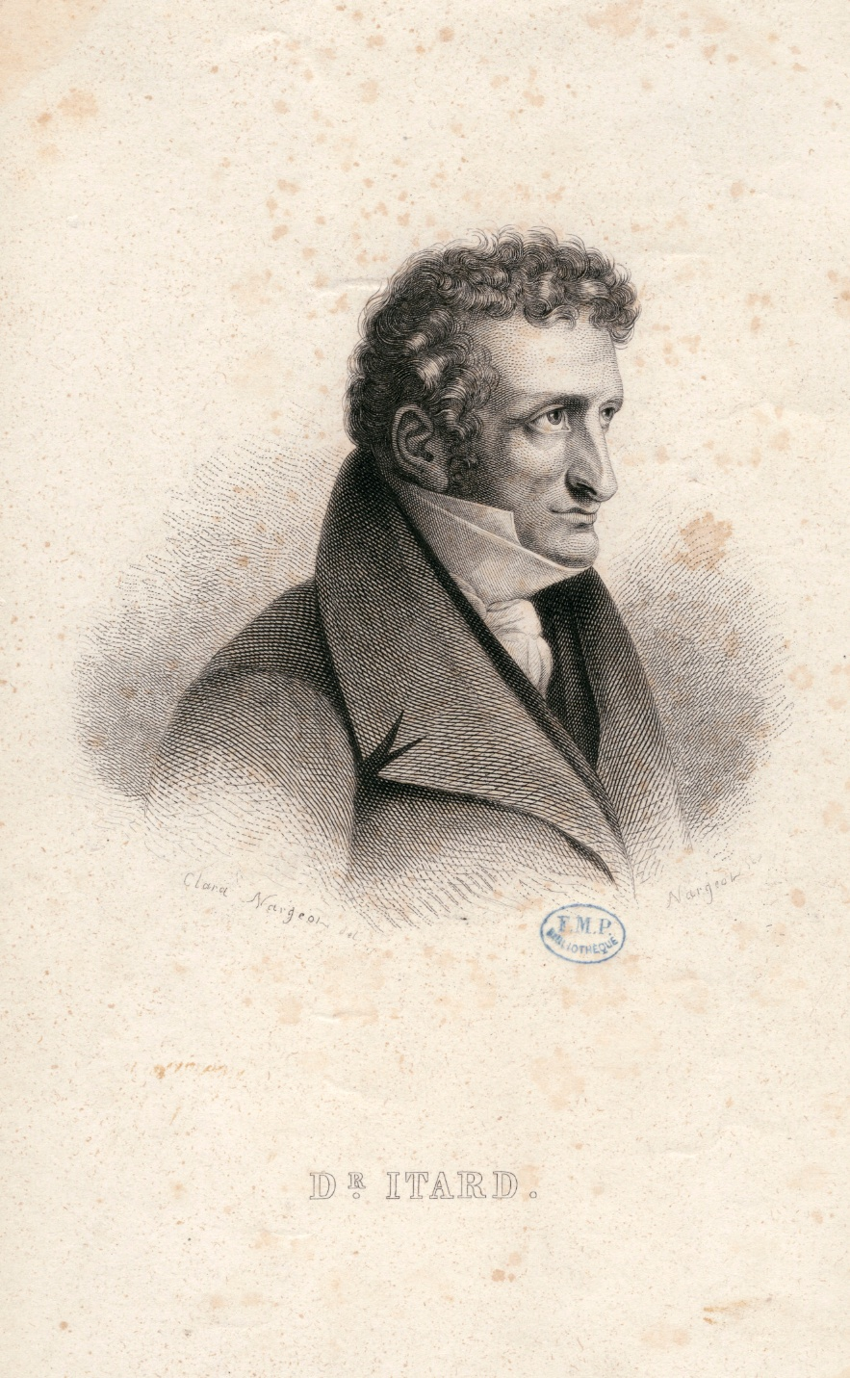
Jean Itard (1774 – 1838)

Slide 10
Jean Itard (1774 – 1838)
1800 : Victor, l’Enfant Sauvage de l’Aveyron
Ses expérimentations
Objectifs d’éducation par l’apprentissge
Publication de deux ouvrages de référence sur le développement de Victor
Les apports pour Maria Montessori

Slide 11
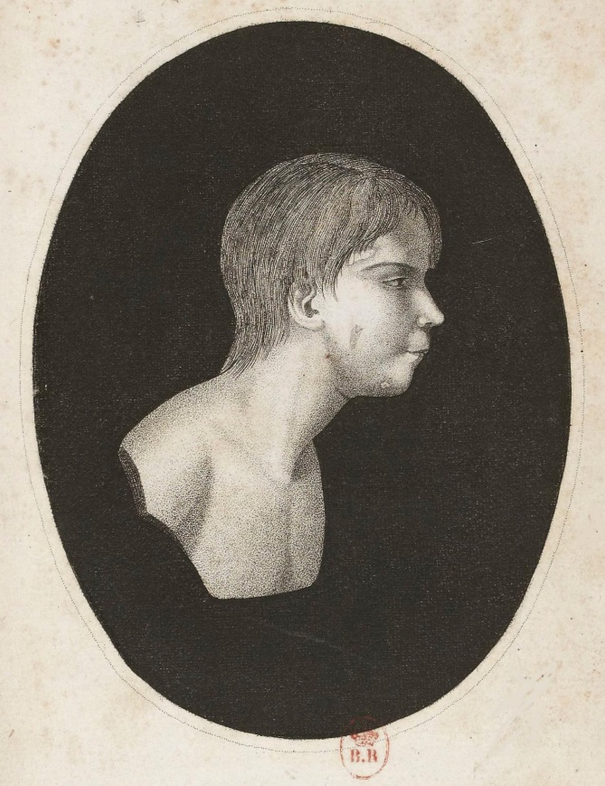
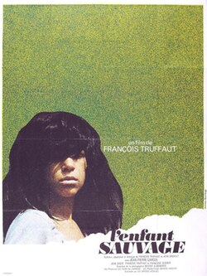
Victor, l’Enfant Sauvage de L’Aveyron

Slide 12
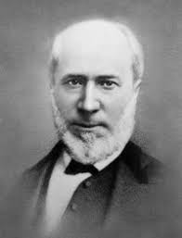
Edouard SEGUIN
(1812 – 1880)

Slide 13
Edouard SEGUIN (1812 – 1880)
Poursuite des travaux de Jean Itard
Création de l’Ecole des déficients intellectuels à Bicêtre
Développement fondé sur l’apprentissage et la récompense
Des pratiques expérimentales
  La leçon en trois temps
  Le parcours sensoriel
Publication « Traitement moral, hygiène et éducation des idiots » en 1846 (754 pages)
1852: Exil aux Etats Unis où il poursuit ses travaux
Les apports pour Maria Montessori

Slide 14
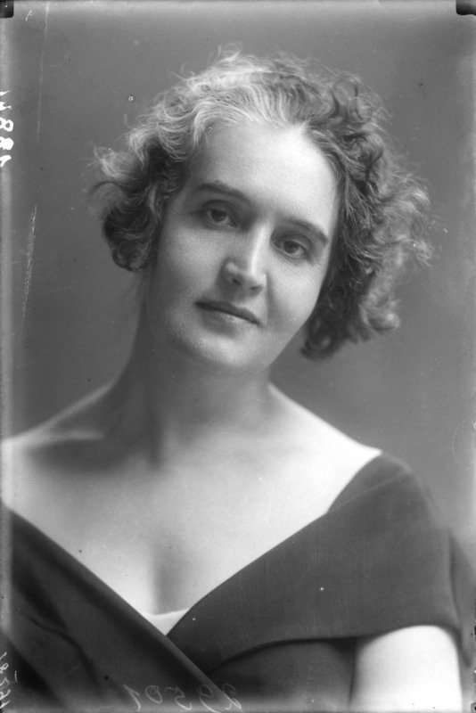
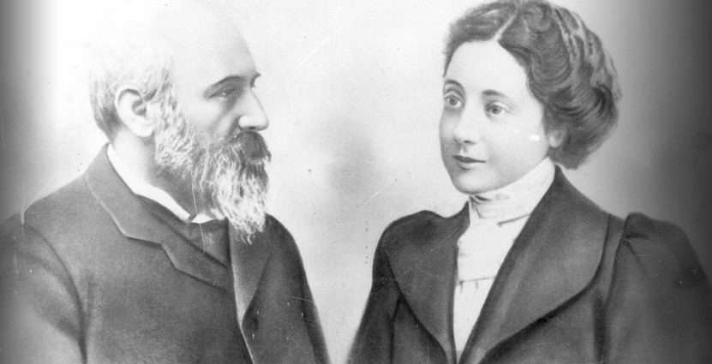
Baron Franchetti et sa femme
Sibilla Aleramo

Slide 15
Les premiers principes de la méthode
Constat
Absorption inconsciente
Périodes sensibles
Exigences
Importance de l’environnement
Autonomie et liberté

Slide 16
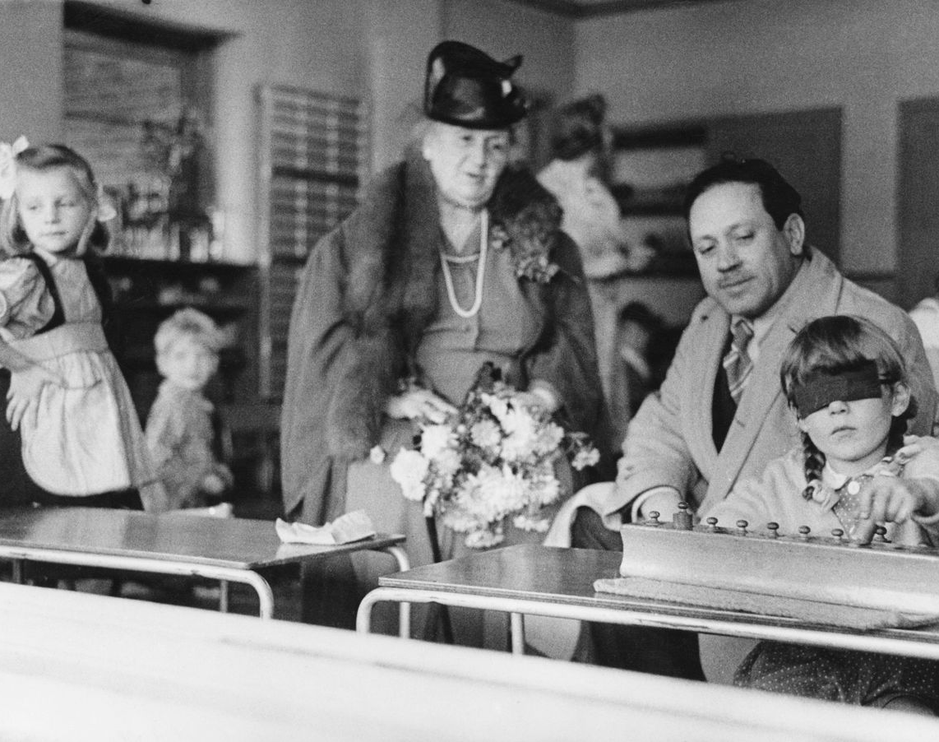
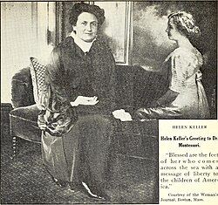
Le succès international
La « star » Montessori
ici à Londres …
… et sujet d’un article
de presse à New York

Slide 17
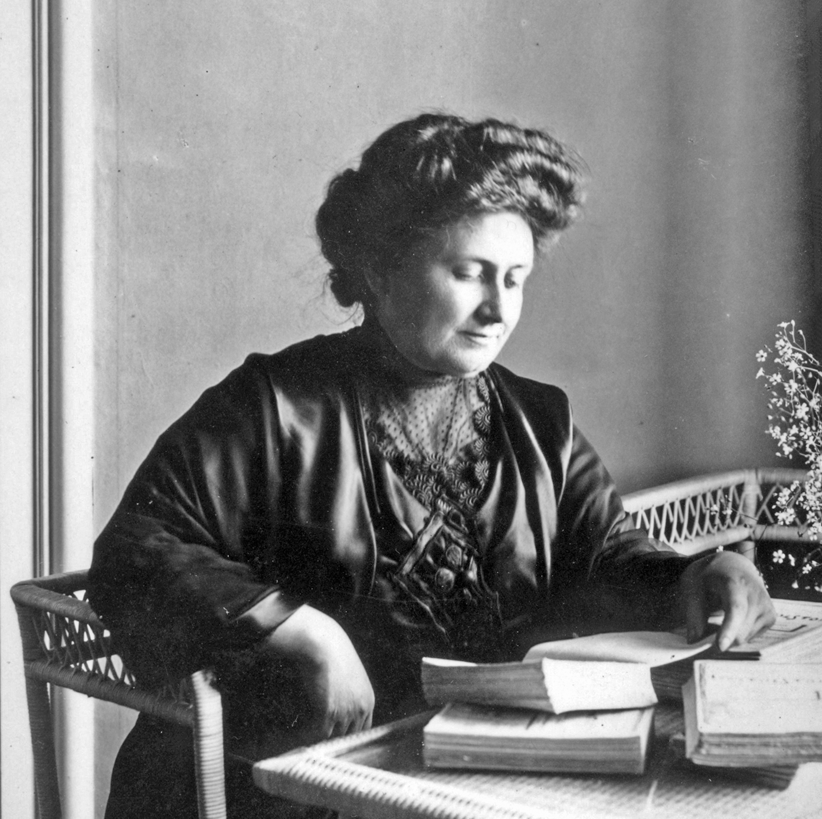
Émancipation féminine
Sera toujours une préoccupation
En 1896 fait un discours fameux à Berlin au « congrès des femmes » sur le droit à la parité salariale
En 1906, pose la question du droit de vote des femmes

Slide 18
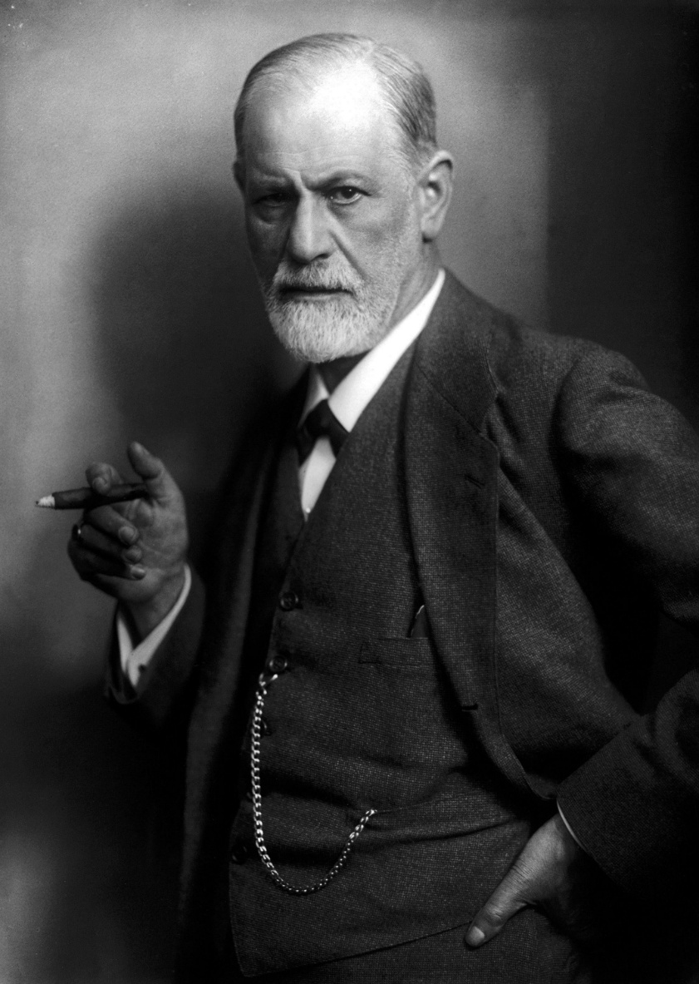
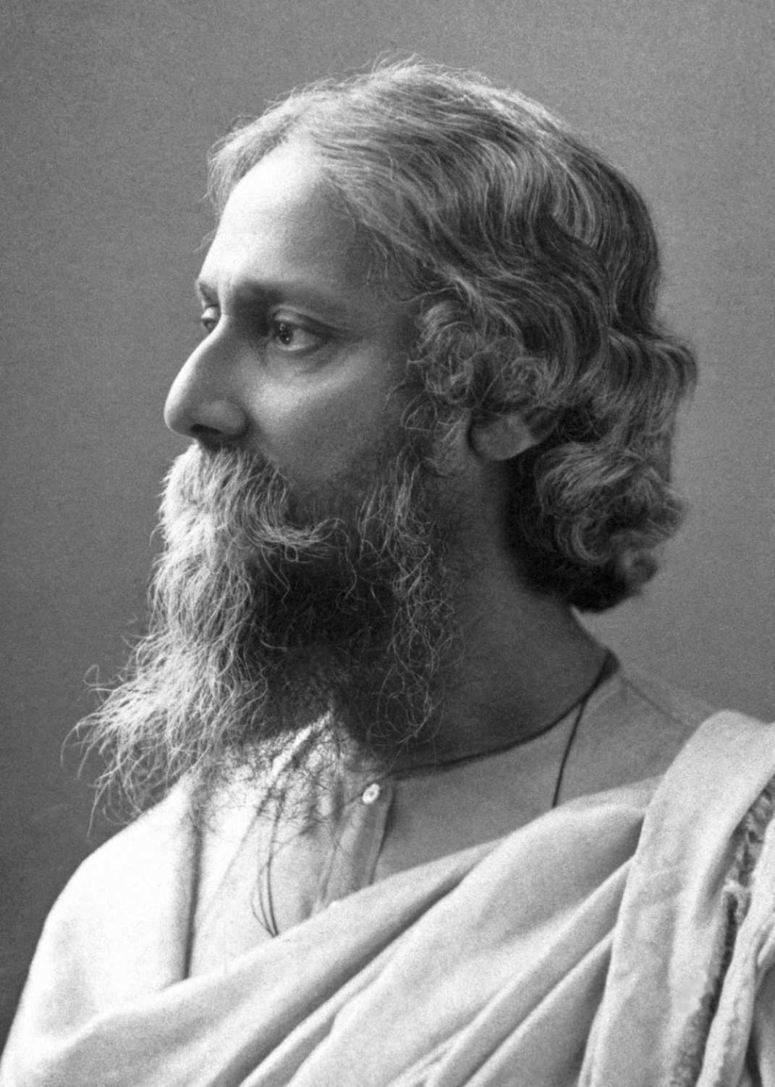
Des soutiens célèbres
Rabindranath TAGORE
Sigmund FREUD

Slide 19
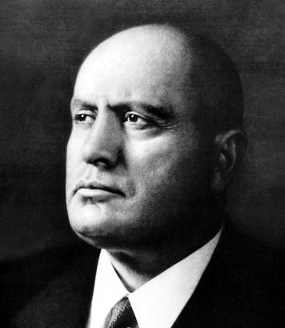
Une tache ?
Ses rapports avec le fascisme

Slide 20
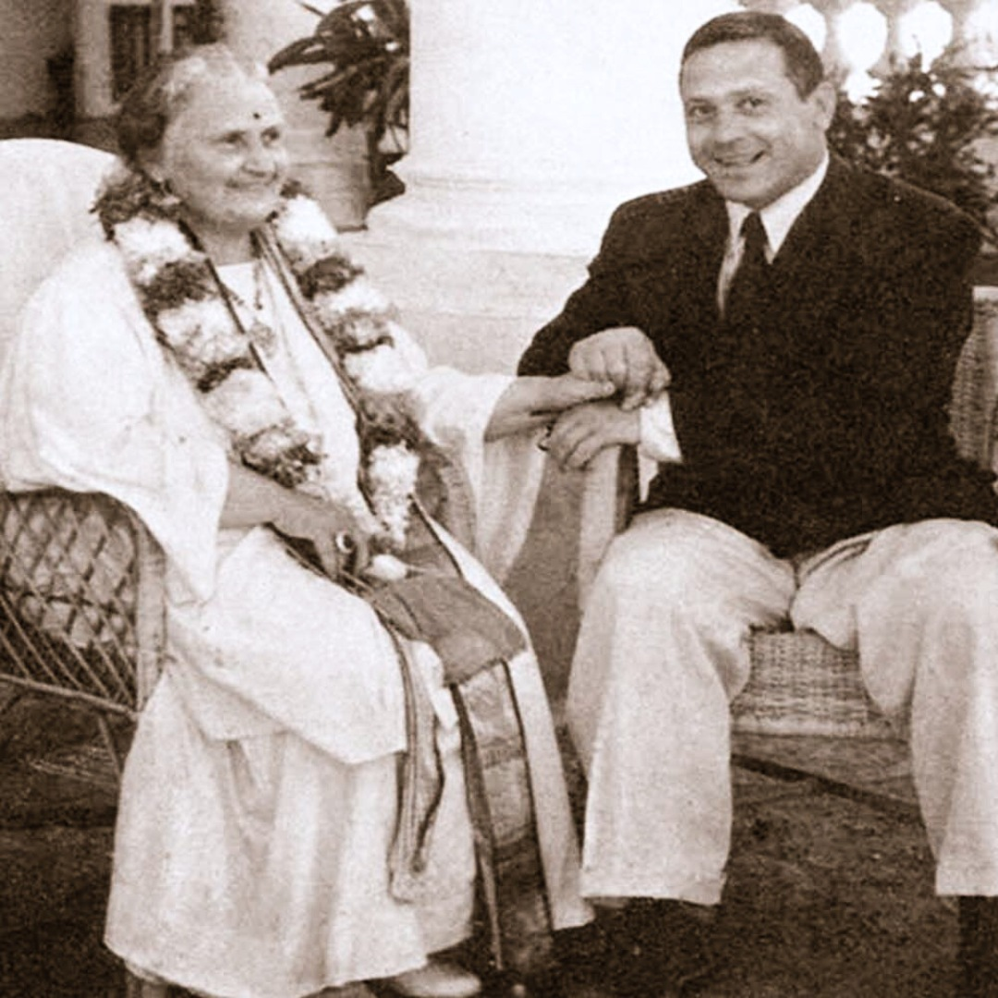

Slide 21
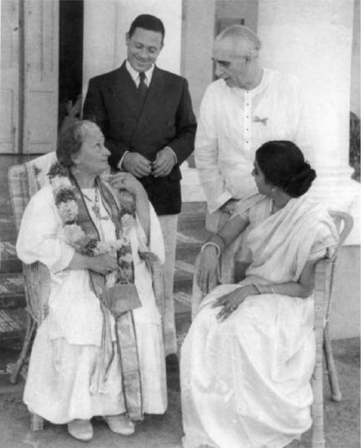
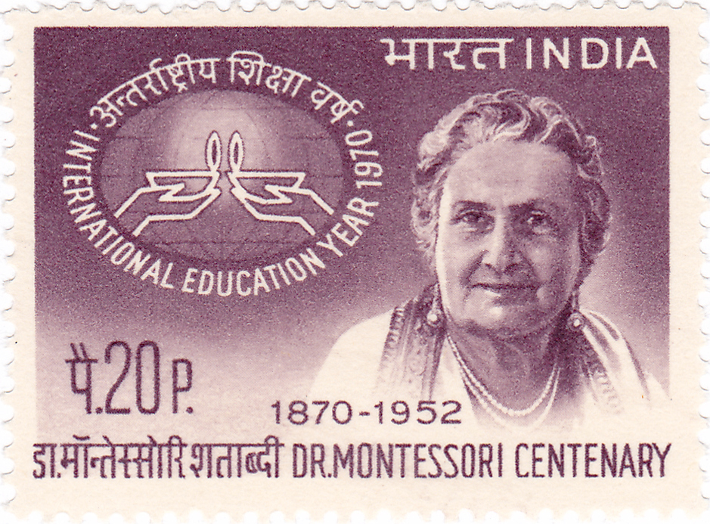
Maria Montessori et l’Inde

Slide 22
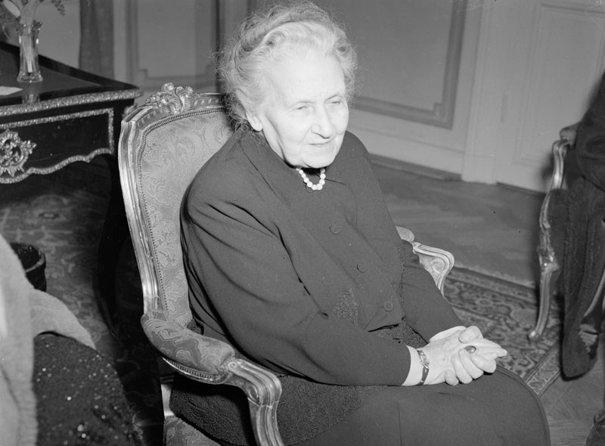
Amsterdam, 1950

Slide 23
LES GRANDS PRINCIPES DE LA MÉTHODE
Respect du développement de l’enfant
Environnement préparé
Apprentissage autonome
Apprentissage par l’expérience
Liberté dans les limites
Respect de l’enfant en tant qu’individu
Les cycles de développement

Slide 24
